Slide 1
LZMA
Trabalho Realizado por: Guilherme Rocha (37092)
João Fortunato (36862)
Toni Lopes (36644)

Slide 2
Introdução
O LZMA é o principal algoritmo usado no popular software de compressão7z (ou 7-ZIP). Ambos 7z e o LZMA são criações de Igor Pavlov.
A principal característica é a sua arquitetura ser aberta. A principal característica é a sua arquitetura ser aberta. O software neste momento consegue comprimir dados usando 1 de qualquer dos 6 algoritmos, e consegue, em princípio comprimir com novos métodos.
Os 6 algoritmos são os seguintes:
LZMA. Uma extensão sofisticada do LZ77
PPMD. Uma variante do PPMdH de Dmitry Shkarin
BCJ. Um conversor para 32-bits dos executáveis x86
BCJ2. Um conversor similar ao anterior
BZip2. Uma implementação do método de Burrows-Wheeler
Deflate. Um algoritmo baseado no LZ77

Slide 3
Objetivos e Principais Utilizações do codec
O algoritmo LZMA foi desenvolvido com o principal objetivo centrado numa alta compressão, uma rápida descompressão.
O LZMA faz parte do 7z (ou 7-ZIP). Este software consegue comprimir e descomprimir dados que estejam no formato ZIP, GZIP e BZIP2, consegue compactar e descompactar o formato TAR, e descomprimir dados originalmente comprimidos por RAR, CAB, ARJ, LZH, CHM, Z, CPIO, RPM e DEB.

Slide 4
Características Do Método LZMA
Alta taxa de compressão
Velocidade de compactação: 1MB/s num CPU de 2GH
Velocidade de descompactação: entre 10-20MB/s num CPU de 2GHZ
Tamanho do dicionário até 4GB
Requer muita pouca memória para descomprimir.
Suporte a multi-threading e hyper-threading
LZMA(LZ77 + Codificação Aritmética)

Slide 5
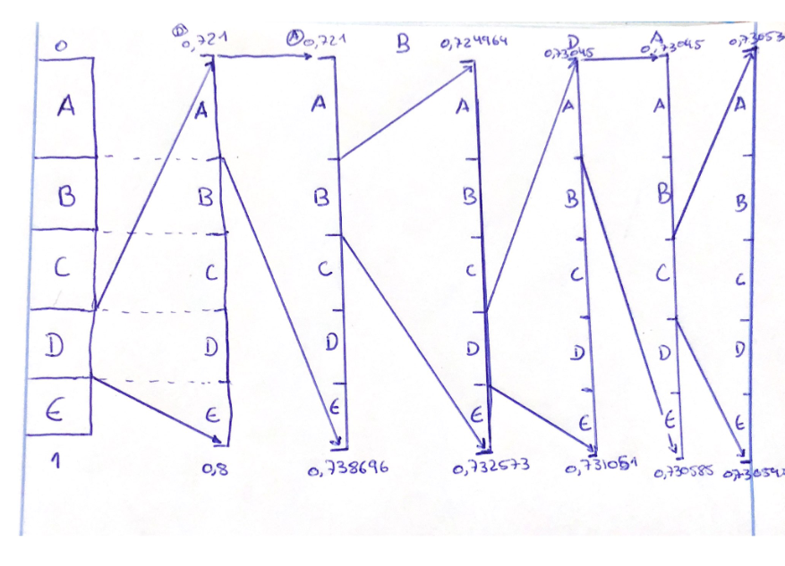
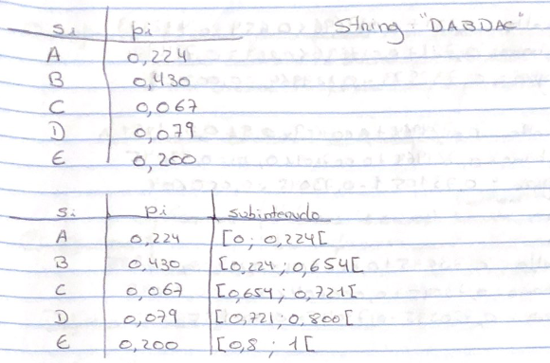
Codificação Aritmética – Exemplo de Aplicação

Slide 6
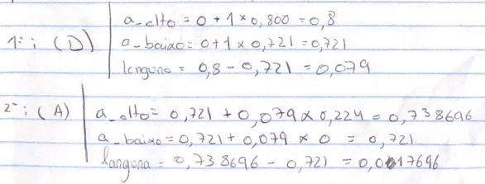
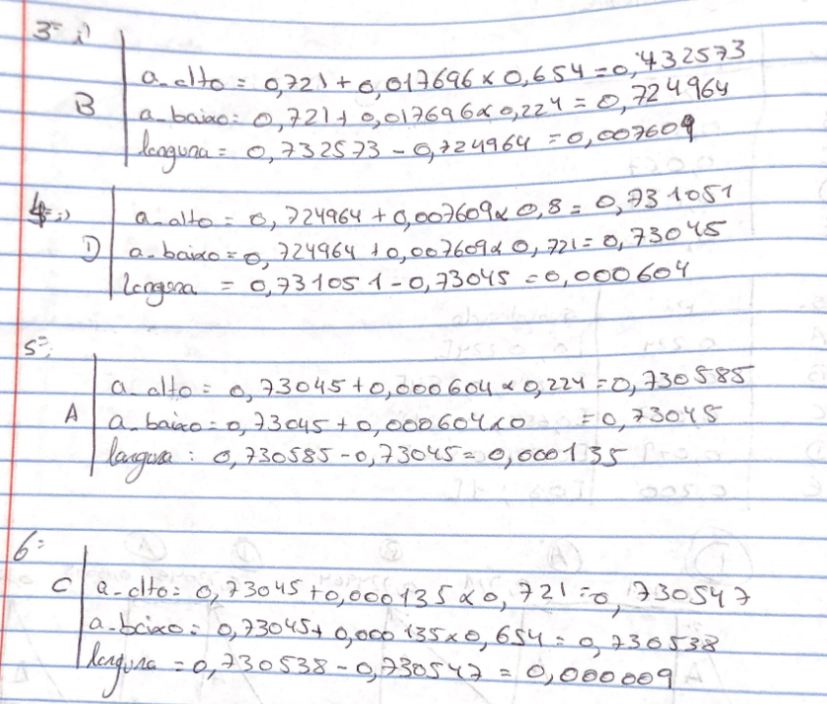
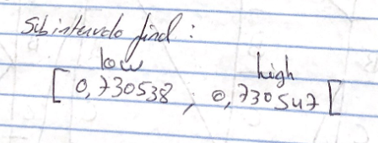

Slide 7
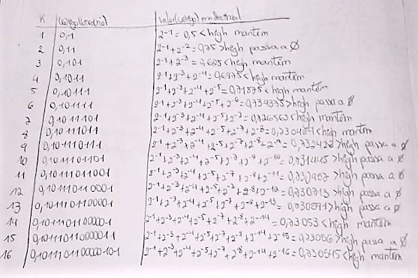
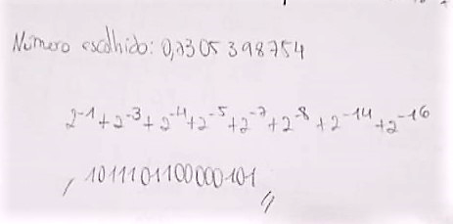

Slide 8
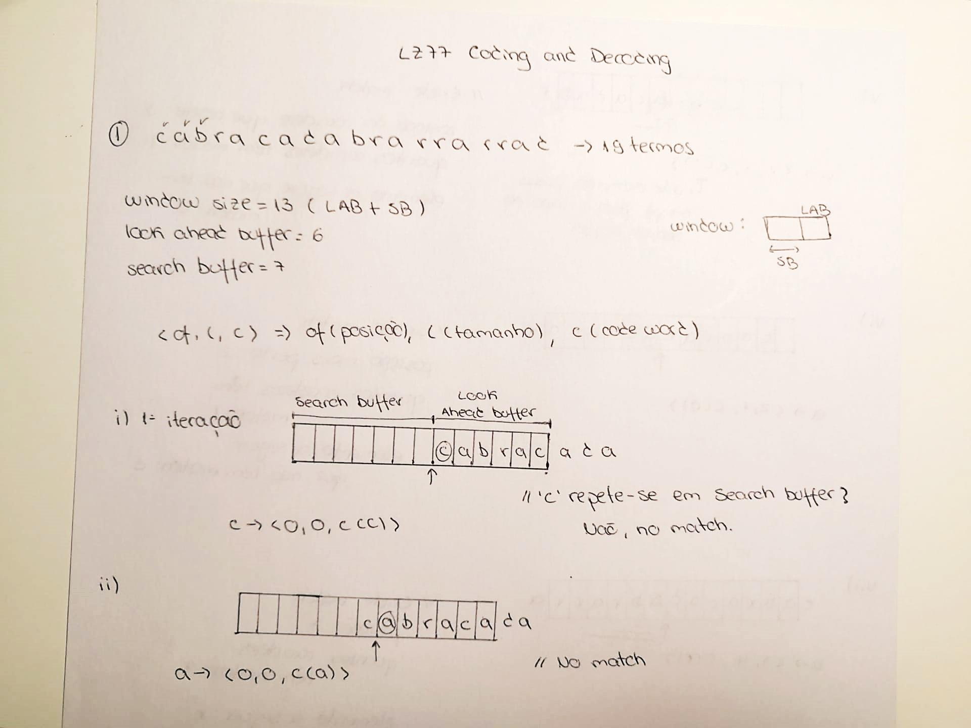
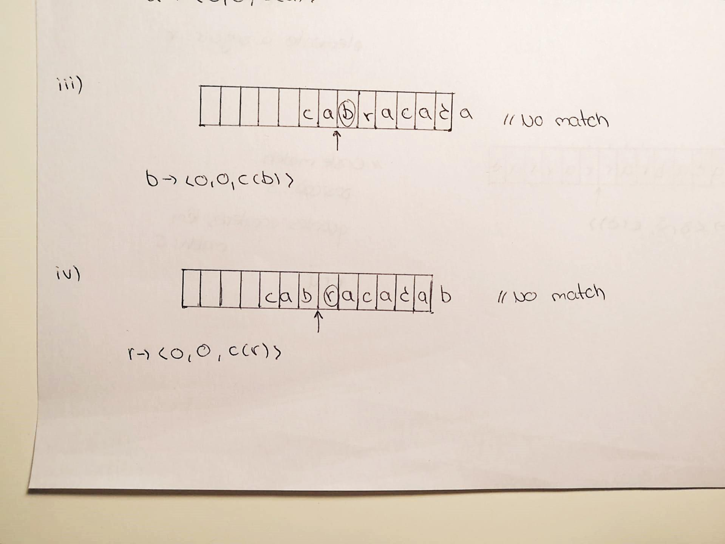
Codificação LZ77– Exemplo de Aplicação

Slide 9
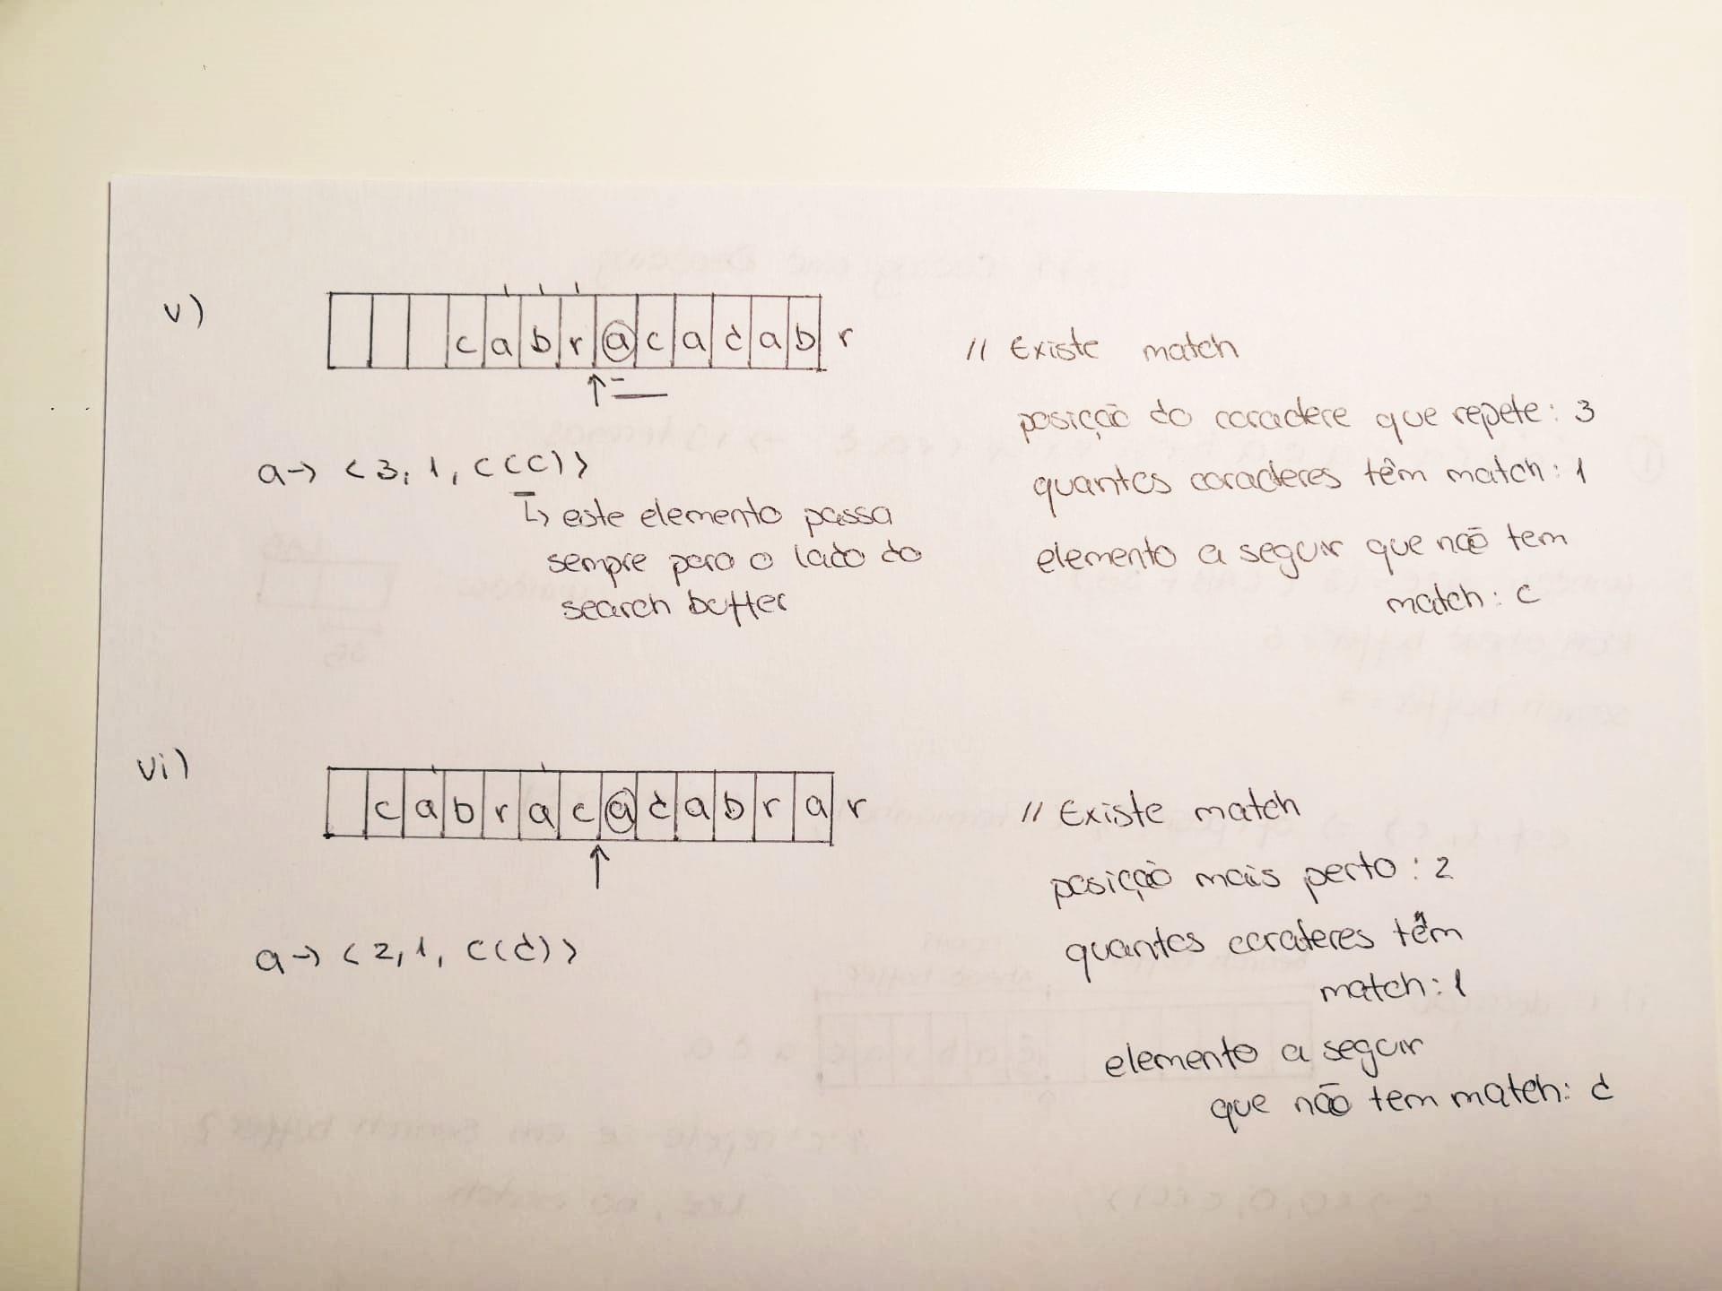
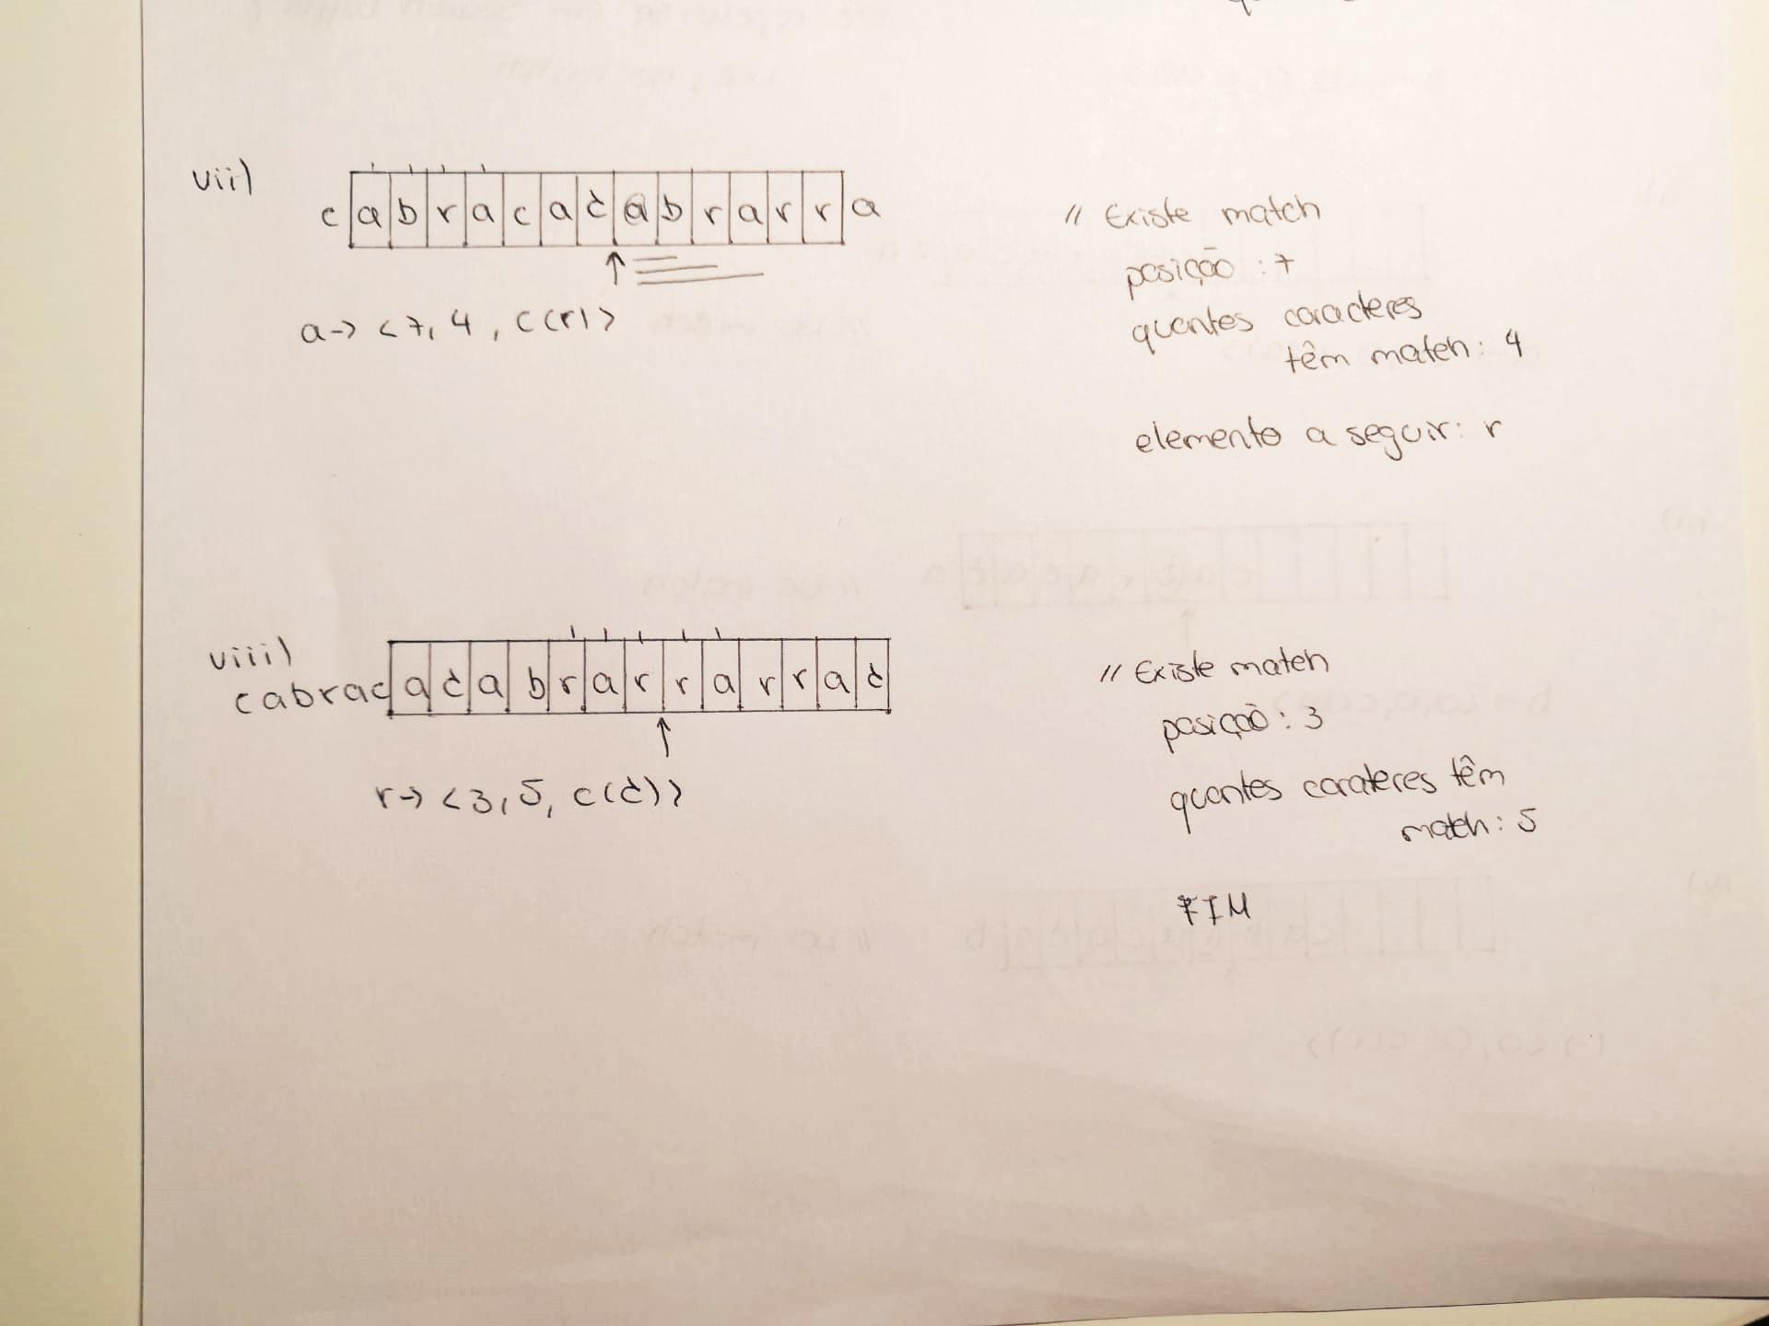

Slide 10
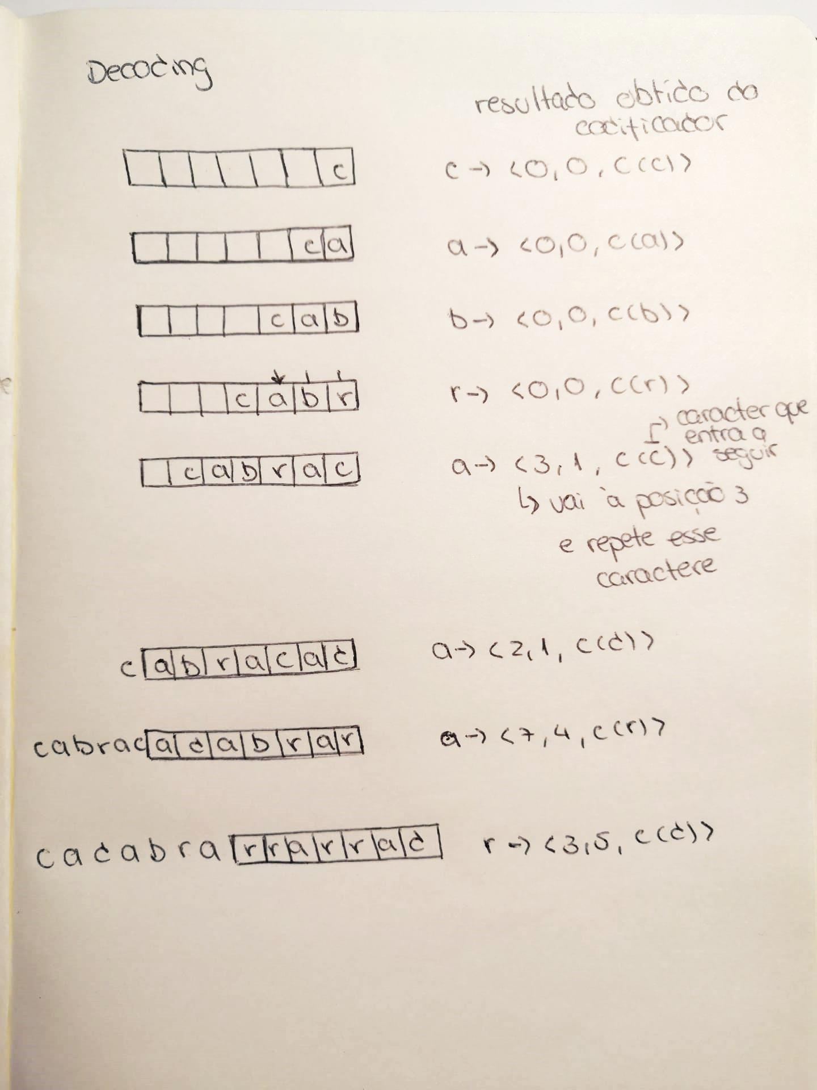
Descodificação LZ77– Exemplo de Aplicação

Slide 11
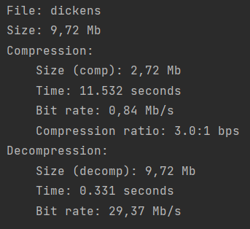
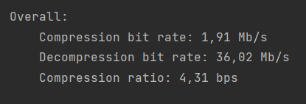
Análise de Resultados: Código realizado

Slide 12
Análise de resultados: Corpus Silesia
Compression:
Decompression:
\ | Size (Mb) | Size compressed (Mb) | Time (s) | Bit rate (Mb/s) | Ratio (bps)
dickens | 9.72 | 2.72 | 11.53 | 0.84 | 3.0
mozilla | 48.85 | 13.06 | 30.03 | 1.63 | 3.0
mr | 9.51 | 2.63 | 6.46 | 1.47 | 3.0
nci | 32.8 | 1.97 | 9.93 | 3.3 | 16.0
ola | 2.7 | 2.74 | 0.83 | 3.24 | 0.0
ooffice | 5.87 | 2.32 | 3.83 | 1.53 | 2.0
osdb | 9.62 | 2.74 | 6.50 | 1.48 | 3.0
reymont | 6.32 | 1.28 | 5.88 | 1.07 | 4.0
samba | 20.61 | 3.74 | 9.34 | 2.21 | 5.0
sao | 6.92 | 4.21 | 4.31 | 1.6 | 1.0
webster | 39.54 | 8.7 | 30.76 | 1.29 | 4.0
x-ray | 8.08 | 4.28 | 4.55 | 1.77 | 1.0
xml | 5.1 | 0.46 | 1.52 | 3.35 | 11.0
\ | Size (Mb) | Size decompressed (Mb) | Time (s) | Bit rate (Mb/s)
dickens | 9.72 | 9.72 | 0.33 | 29.37
mozilla | 48.85 | 48.85 | 1.73 | 28.22
mr | 9.51 | 9.51 | 0.34 | 27.64
nci | 32.8 | 32.8 | 0.34 | 96.47
ola | 2.7 | 2.7 | 0.31 | 8.68
ooffice | 5.87 | 5.87 | 0.32 | 18.05
osdb | 9.62 | 9.62 | 0.33 | 28.88
reymont | 6.32 | 6.32 | 0.15 | 42.13
samba | 20.61 | 20.61 | 0.48 | 42.49
sao | 6.92 | 6.92 | 0.54 | 12.62
webster | 39.54 | 39.54 | 1.02 | 38.72
x-ray | 8.08 | 8.08 | 0.57 | 14.08
xml | 5.1 | 5.1 | 0.063 | 80.92
Overall:
\ | Compression bit rate (Mb/s) | Decompression bit rate (Mb/s) | Compression ratio (bps)
Overall | 1.91 | 36.02 | 4.31
Conclusões:
Algoritmo não foi designado para ficheiros demasiado pequenos, p.e., o ficheiro ‘ola’.
A velocidade é parecida com o esperado, considerando que o CPU usado tem 2.8 GHz. Bom rácio de compressão.
Rápida descompressão.
Sem perdas.

Slide 13
FIM!

